Slide 1
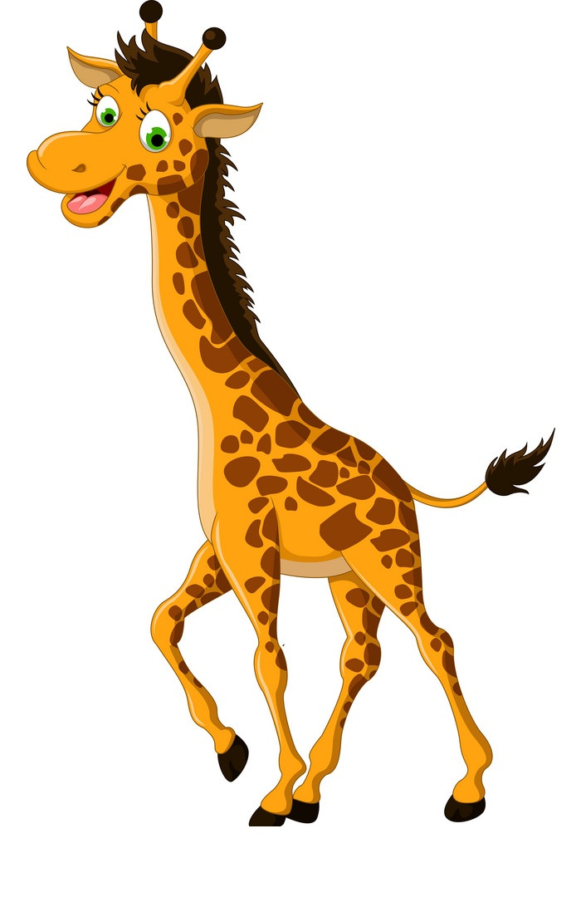
ZAGONETKA
Sve da na stol neki staneš
i uspiješ se istegnuti,
opet nećeš moći
glavu dosegnuti.
Dugokraka, dugovrata,
a plosnate glave,
gleda kao s prvog kata
ima li gdje trave!
(ŽIRAFA)

Slide 2
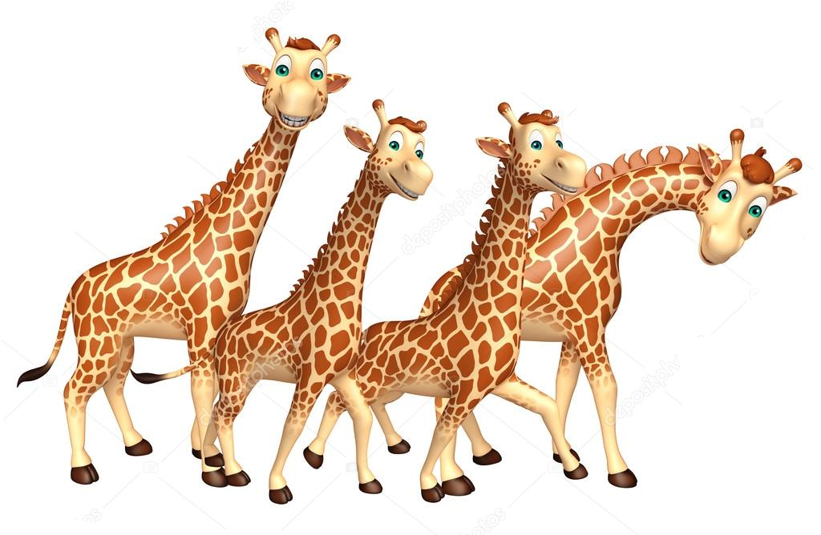
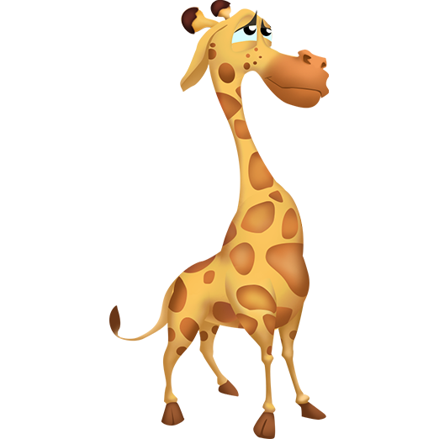
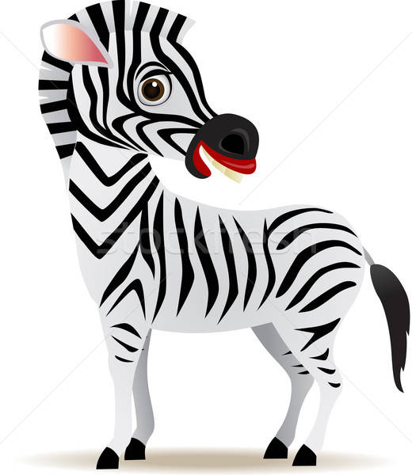
Vrat
Nada Mihelčić

Slide 3
Pročitaj priču “Vrat” u udžbeniku na 94. stranici.

Slide 4
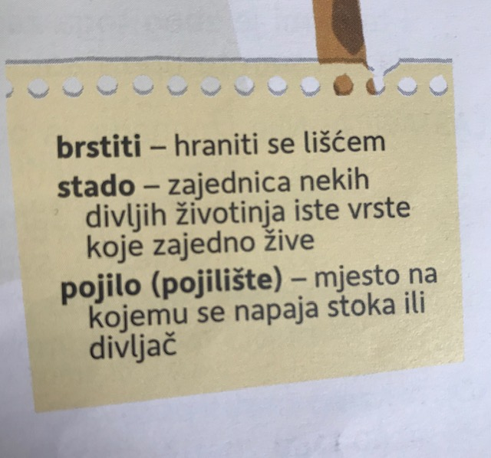
Je li ti se svidjela priča?
Jesi li uočio/uočila neku nepoznatu riječ?
Pažljivo pročitaj nepoznate riječi.

Slide 5
Usmeno odgovori na sljedeća pitanja:
Tko je Tomala? Što znači njezino ime?
Kako se Tomala osjećala u društvu?
Kako su se njezine prijateljice ponašale prema njoj?
Jesu li Tomaline prijateljice ispravno postupile?
Što je Tomala učinila kako bi se druge žirafe igrale s njom?
Je li Tomala postupila hrabro kad je otišla pitati Ulija?
Pročitaj kako se Uli ponašao i što je rekao kad mu je Tomala rekla da joj se sviđa.
Kako se Tomala osjećala u tome trenutku?
Kako si se ti osjećala/osjećao dok si to čitala/čitao?

Slide 6
Pravilno poredaj redoslijed događaja (usmeno).
Tomala se želi družiti sa starijim žirafama.
Nesretna Tomala odlazi do svoje mame.
Uli se smije i ruga Tomali.
Starije žirafe nisu je prihvatile u svoje društvo.
Tomala odlazi do Ulija da mu kaže kako joj se on
najviše sviđa.
Rodila se mala žirafa Tomala.

Slide 7
Prepiši u bilježnicu:
.
Vrat
Nada Mihelčić
Redoslijed događaja u priči:
Rodila se mala žirafa Tomala.
Tomala se želi družiti sa starijim žirafama.
Starije žirafe nisu je prihvatile u svoje društvo.
Tomala odlazi do Ulija da mu kaže kako joj se on najviše sviđa.
Uli se smije i ruga Tomali.
Nesretna Tomala odlazi do svoje mame.

Slide 8
Domaća zadaća
Nauči tečno čitati
priču “Vrat”.

